Slide 1




[WRO] 3 spotkanie Microsoft Azure User Group Poland we Wrocławiu
Piotr Rogala
Partnerzy

Slide 2

Sponsor spotkania:
Web: https://softserve.ua/en

Slide 3
Info
Jesteśmy dostępni na:
Meetup:
http://www.meetup.com/Microsoft-Azure-Users-Group-Poland/events
Facebook:
https://www.facebook.com/groups/azureugpl
Szukamy osób chętnych do prezentacji i dzielenia się wiedzą

Slide 4
Today
Session 1: OMS (Piotr Rogala)
Session 2: Microsoft Flow (Emil Wasilewski)
Session 3: CDN (Marek Zalewski)
Open Spaces with beer

Slide 5
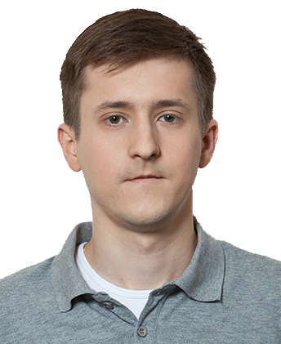
About Me
Current working in IBM
Blog: http://justcloud.pl
FB Page: http://facebook.com/justcloudpl
Group leader:
Microsoft Azure User Group Poland
http://azureug.org
Getting involve Azure solutions

Slide 6
AzureDay
2-3 Października w Gdyni
Osób które się do mnie zgłoszą otrzymają 20% zniżki na wstęp
http://azureday.pro/
Moja prezentacja będzie na temat Azure Resource Manager – zautomatyzowane powoływanie wirtualnych maszyn w chmurze

Slide 7
Files, links, presentation
http://maugp.justcloud.pl

Slide 8
OMS
?

Slide 9
OMS - Operation Managment Suite
Usługa SaaS
Zbieranie i analizowanie logów
Automatyzacja poprzez runbooki i workflow-autoring
Backup i recovery – monitorowanie + konfiguracja
Wzmocnienie ochrony poprzez analizę i ocenę naruszeń malwarowych i monitorowanie aktualizacji systemu.

Slide 10


Slide 11
OMS - Operation Managment Suite
Log Search | Provides ability to collect and analyze logs and events from all your computers
AD Assessment | Assess the risk and health of Active Directory environments.
Alert Management | Manage your Operations Manager alerts across your servers.
Automation | Automate time consuming and frequently repeated tasks in the cloud and on-premises.
Azure Site Recovery | Monitor virtual machine replication status for your Azure Site Recovery Vault.
Backup | Manage IaaS VM backup including configuration, job monitoring and restores
Container | The container solution helps you see container usage and diagnose failures across your public and private cloud environments.
Antimalware Assessment | View status of antivirus and antimalware scans across your servers.
System Update Assessment | Identify missing system updates across your servers.

Slide 12
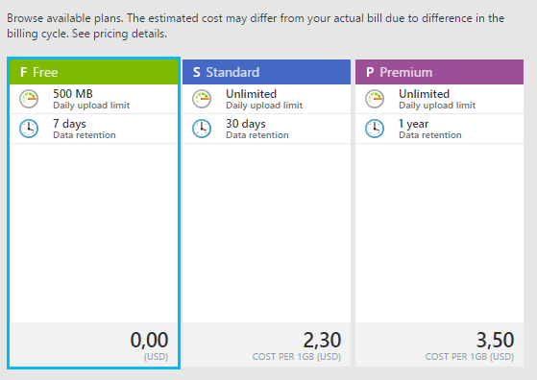
Pricing tier
https://www.microsoft.com/en-us/cloud-platform/operations-management-suite-pricing

Slide 13
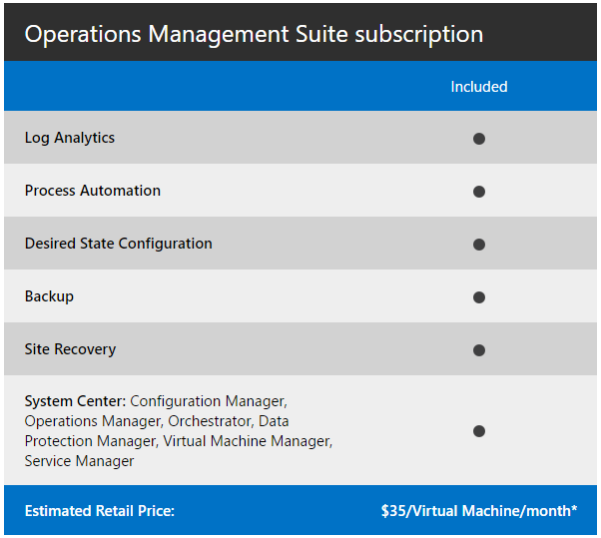
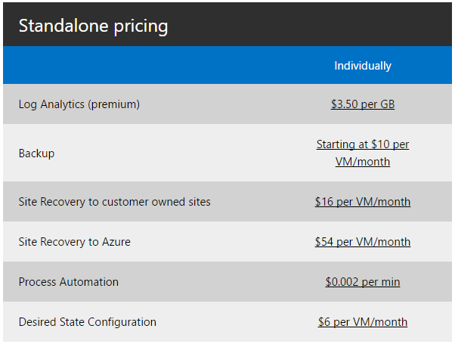
What is include?
https://www.microsoft.com/en-us/cloud-platform/operations-management-suite-pricing

Slide 14
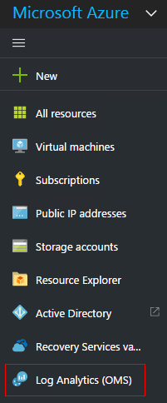
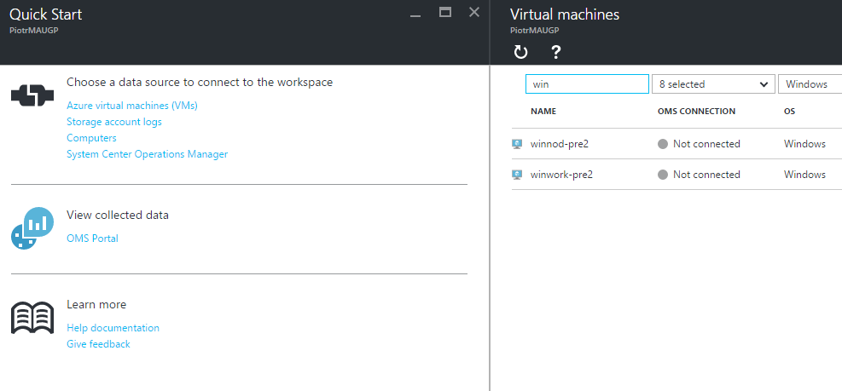
Configuration

Slide 15
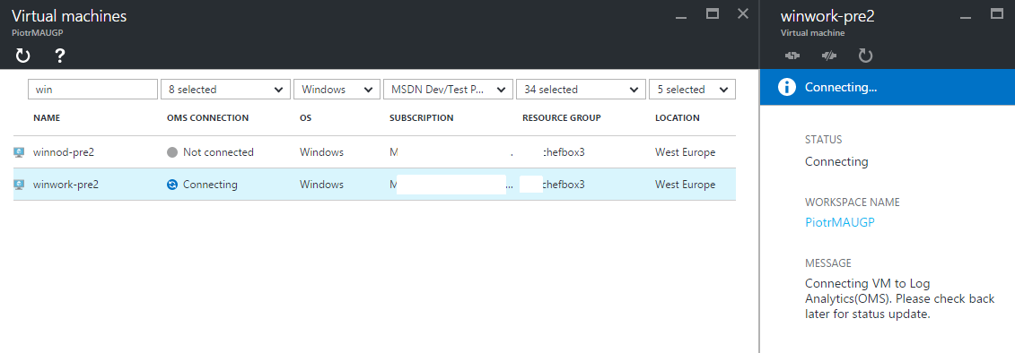
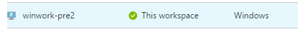
Configuration

Slide 16
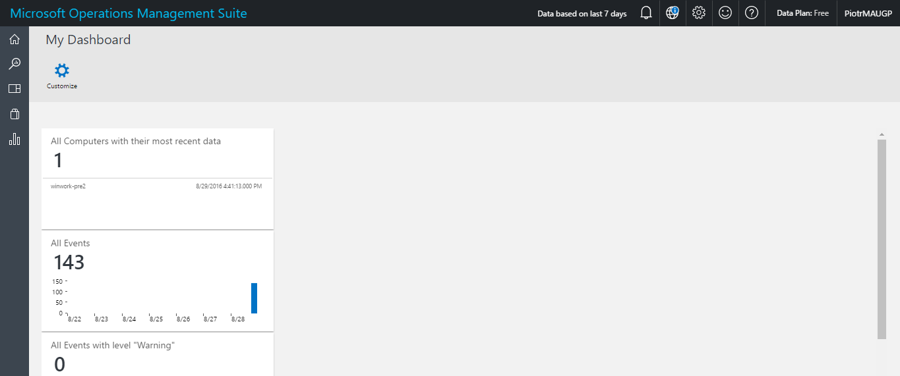
Dashboard

Slide 17
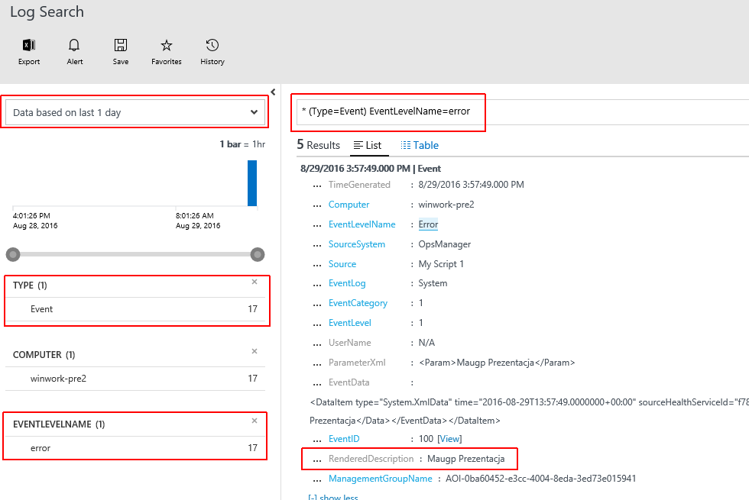

Slide 18
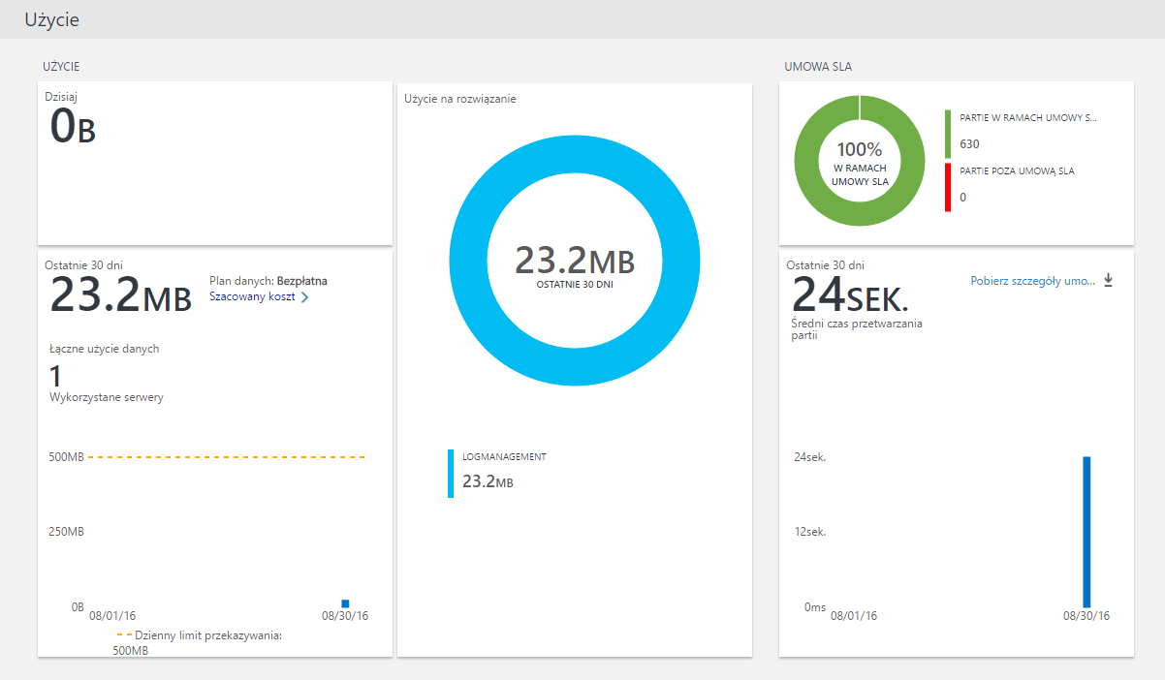

Slide 19
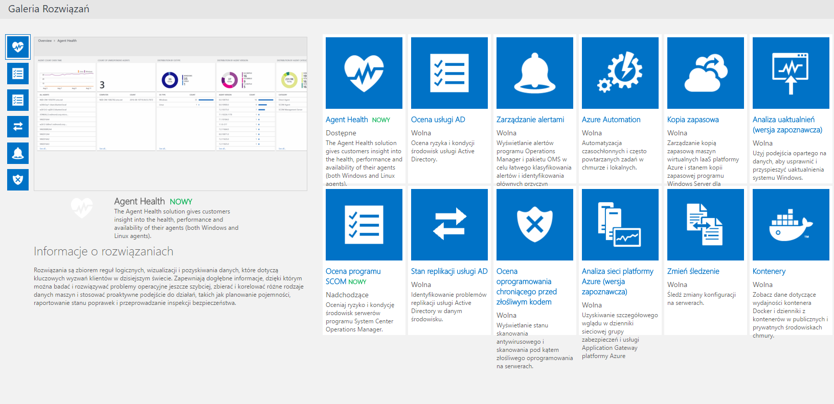

Slide 20
E-book
https://gallery.technet.microsoft.com/inside-the-operations-2928e342

Slide 21
Dziękuję za uwagę!
Questions?
Piotr Rogala
Partnerzy

